Slide 1
요청 일자
2016 – 12 - 17
요청 구분
공통관리

Slide 2
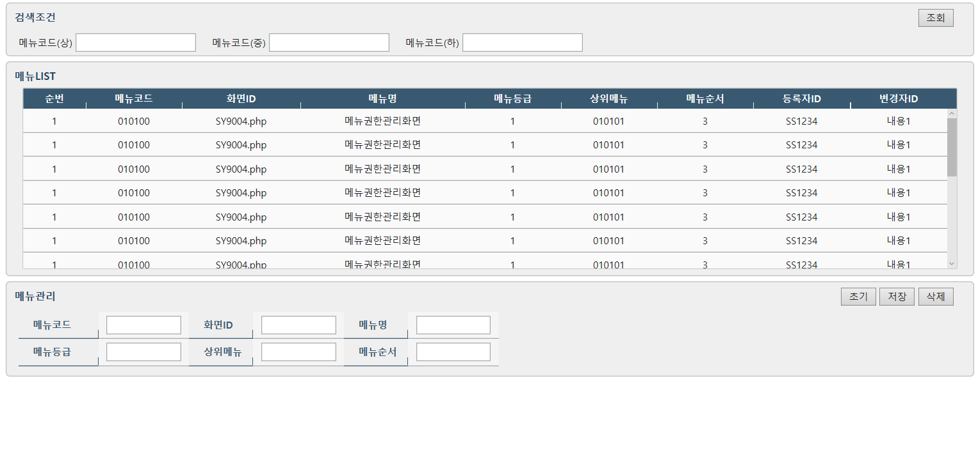
요청 일자
2016 – 12 - 18
요청 구분
a_sys_mng_1.html
1
2
3
요청 내용
[변경/신규]
검색조건 입력 항목 표준에 맞게 수정
출력 되는 항목의 데이터 사이즈에 맞게 항목 사이즈 조정
메뉴명 등 입력항목 사이즈 조정

Slide 3
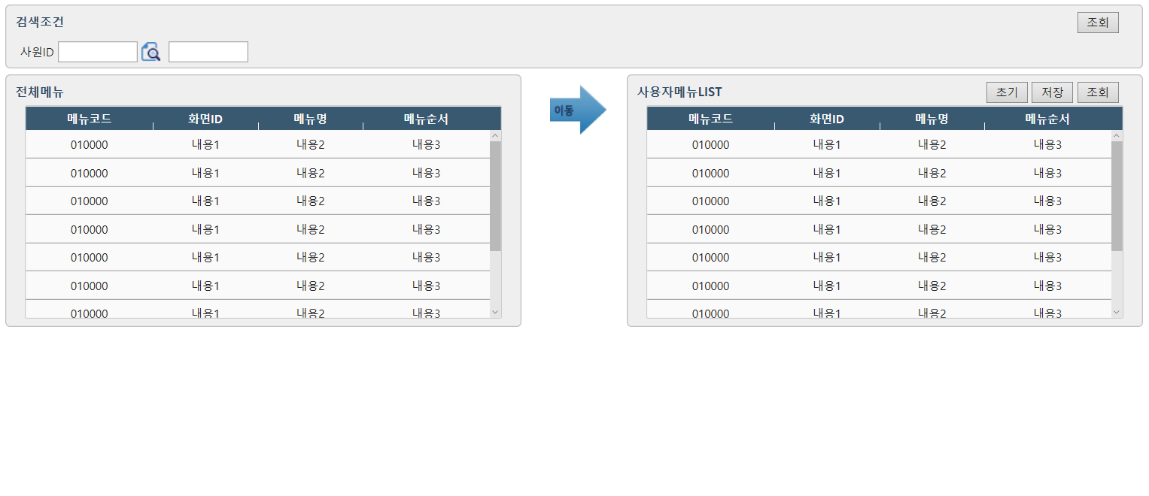
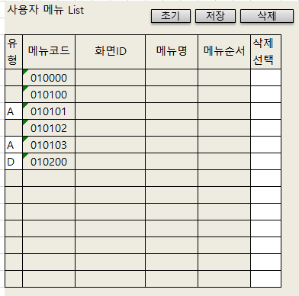
요청 일자
2016 – 12 - 18
요청 구분
a_sys_mng_4.html
1
사원명 display 항목임
3번 화면을 삭제하고
하단 화면으로 교체
2
3
데이터가 많으니
하단으로 길게
* 유형 항목은 콤보형식으로
A:신규추가
D:삭제
요청 내용
[변경/신규]
검색조건 입력 항목 표준에 맞게 수정
출력 되는 항목의 데이터 사이즈에 맞게 항목 사이즈 조정
* 메뉴명 등 입력항목 사이즈 조정

Slide 4
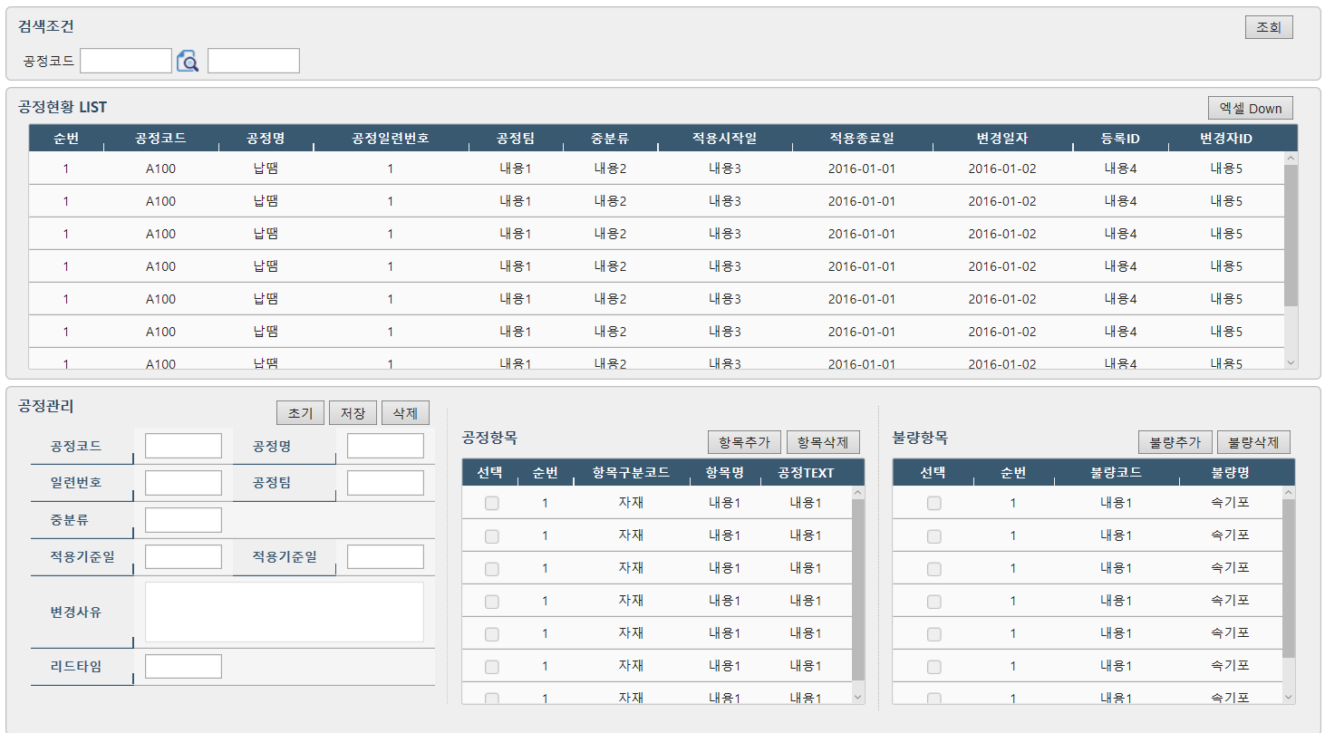
요청 일자
2016 – 12 - 18
요청 구분
b_cmm_mng_1.html
공정명 display 항목임
삭제
삭제
초기화
적용시작일
적용종료일
검색추가
항목구분코드, 항목명, 공정TEXT는
입력 가능하게 함
요청 내용
[변경/신규]
검색조건 입력 항목 표준에 맞게 수정
출력 되는 항목의 데이터 사이즈에 맞게 조정

Slide 5
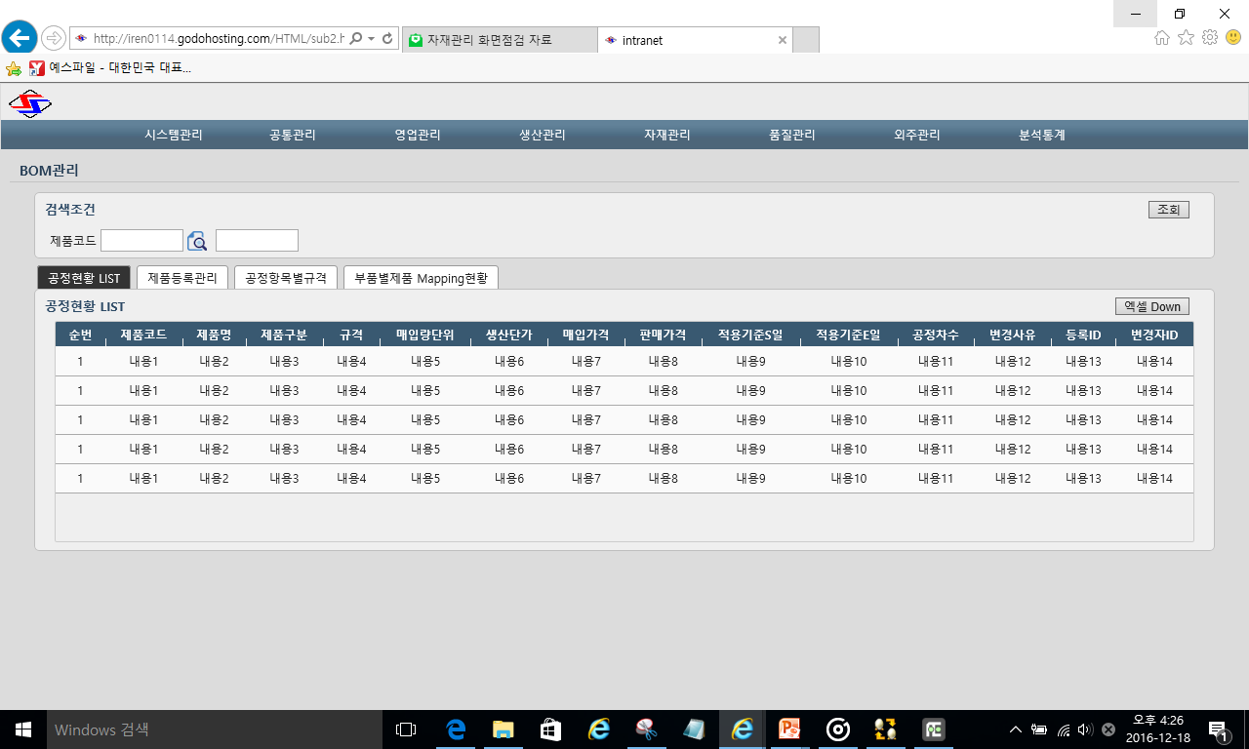
요청 일자
2016 – 12 - 18
요청 구분
b_cmm_mng_2.html
탭아님
display 항목임
3개 탬은 아래에 배치
요청 내용
[변경/신규]
검색조건 입력 항목 표준에 맞게 수정
출력 되는 항목의 데이터 사이즈에 맞게 조정

Slide 6
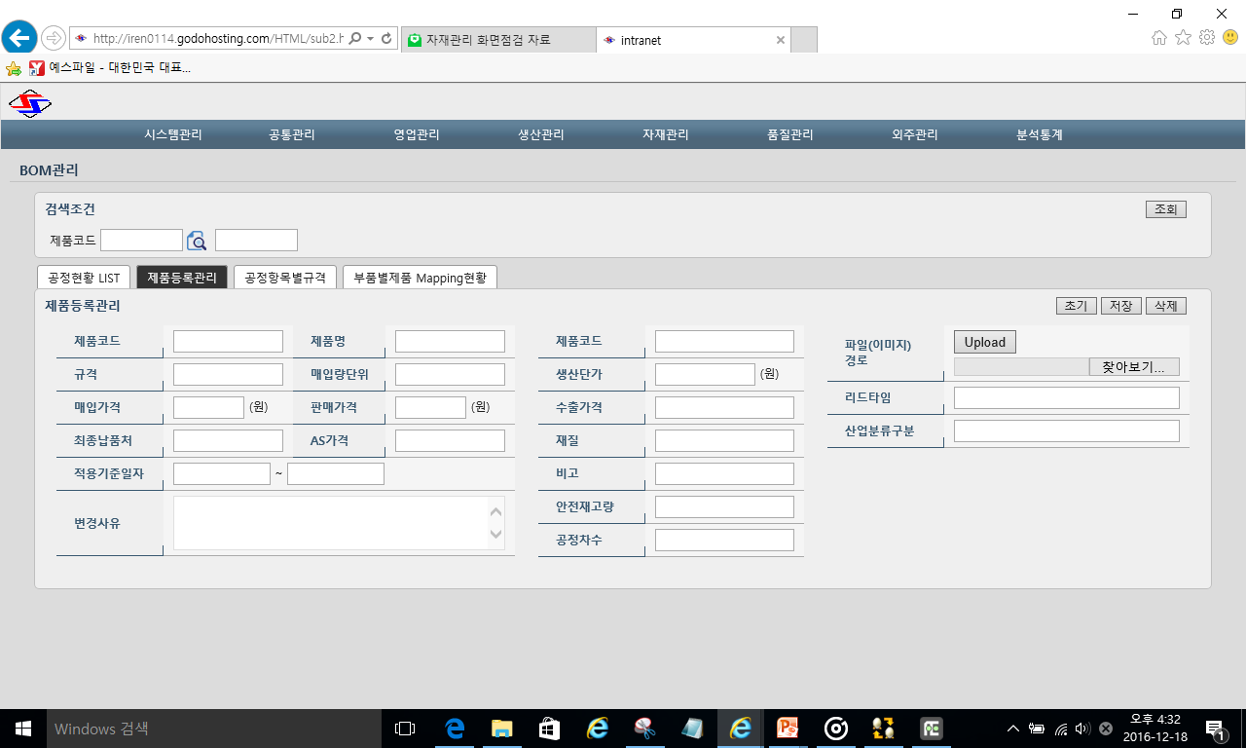
요청 일자
2016 – 12 - 18
요청 구분
b_cmm_mng_2.html
초기화
날짜 이미지추가
요청 내용
[변경/신규]

Slide 7
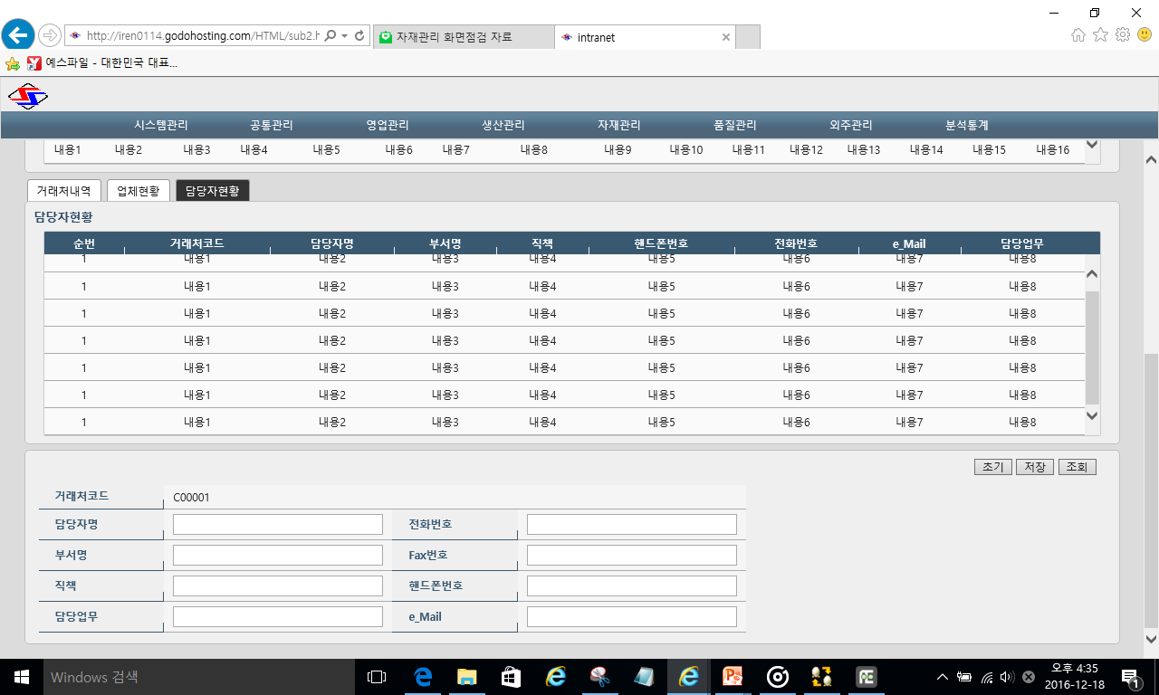
요청 일자
2016 – 12 - 18
요청 구분
b_cmm_mng_3.html
거래처내역, 업체현환 탭에서는 제거
요청 내용
[변경/신규]

